Slide 1
上机练习：通过适配器实现Target的sendSMS方法。
Client
Target
WebChinese
sendSMS()
transmit( )
webChinese
Adapter
sendSMS( )
中国网建： http://sms.webchinese.com.cn/

Slide 2
NameValuePair[] data ={
new NameValuePair("Uid", "本站用户名"),
new NameValuePair("Key", "接口安全密码"),
new NameValuePair("smsMob","手机号码"),
new NameValuePair("smsText","短信内容") };
Key = 短信密钥

Slide 3
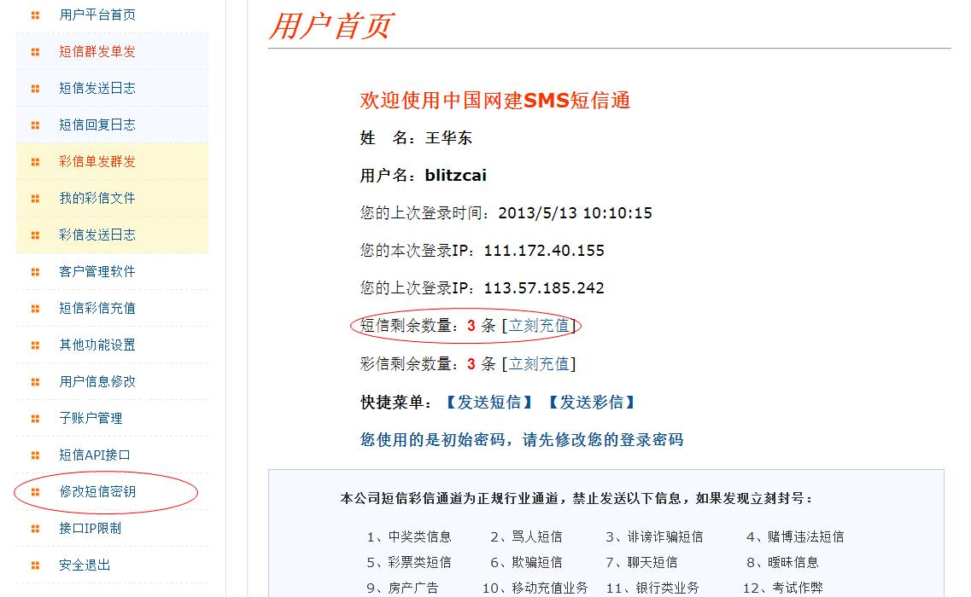

Slide 4
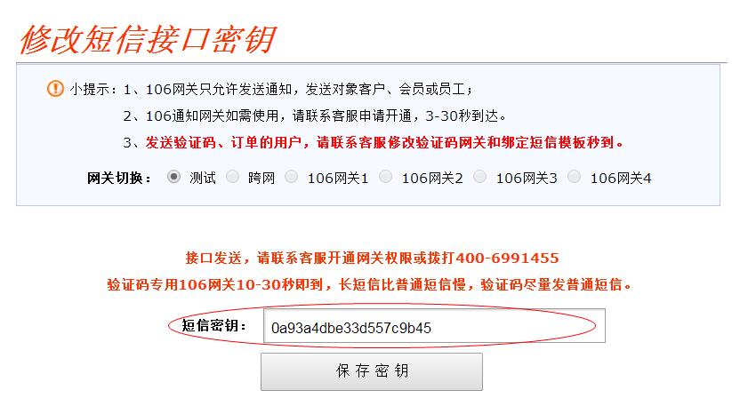

Slide 5
